Slide 1
Project 3/4
Door
Marjon Buijing
Jarno Vuijk
Sander Vielvoije
Ramon Burgstad
PO
Thomas van Iersel
Matej Skelo

Slide 2

Inhoud
Sprint review
Sprint backlog
Retrospective

Slide 3
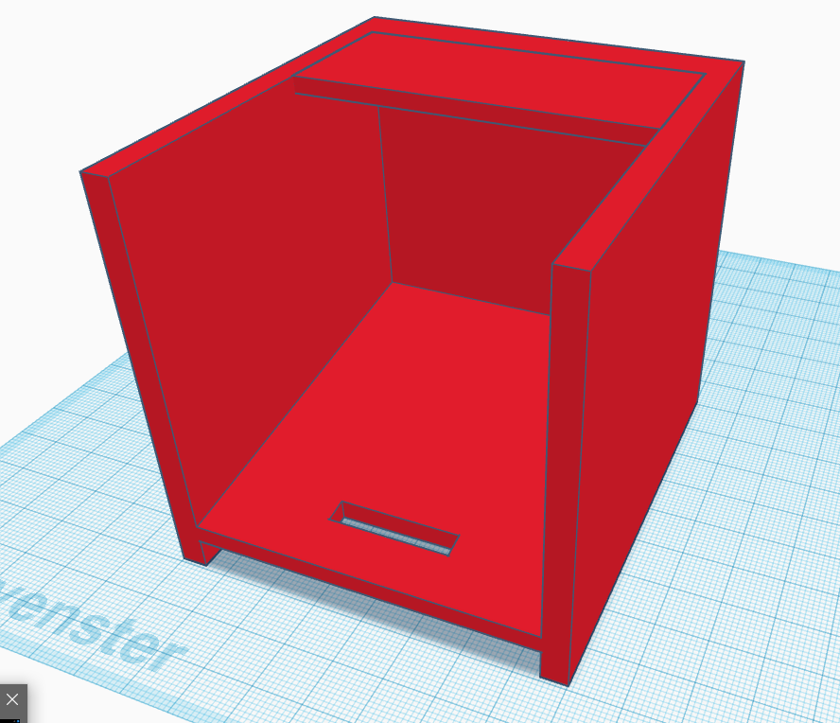
Sprint review
Als gebruiker wil ik mijn pincode kunnen invoeren zodat ik mijn gegevens kan bekijken (Test programma pincode).
Als gebruiker wil ik mijn pinpas kunnen scannen zodat de atm weet wie ik ben. (RFID testen)
Als gebruiker wil ik mijn pincode op een veilige manier in kunnen vullen zodat omstanders niet kunnen zien wat mijn pincode is. (Ontwerp maken voor veilig pinnen)
Als gebruiker wil ik kunnen zien wat ik moet doen zodat ik informatie kan verkrijgen (GUI)

Slide 4
Sprint backlog

Slide 5
Retrospective

Slide 6
Vragen

